Slide 1
Pemrograman Web PHP: Hypertext Preprocessor

Slide 2
Sejarah PHP
Pada tahun 1994 Rasmus Lerdorf membuat sebuah program dengan bahasa C untuk mengelola halaman website pribadinya. Rasmus Lerdorf menamai kode program ini sebagai Personal Home Page/Forms Interpreter atau PHP/FI.
Rasmus Lerdorf membuat program bersifat Open Source kepada publik dengan sebutan Personal Home Page Tools PHP Tools version 1.0. pada tahun 1995

Slide 3
Sejarah PHP
Pada tahun 1997 Rasmus Lerdorf melakukan pengembangan dan penambahan fitur dan dirilis dengan nama PHP Tools version 2.0.
Pada tahun 1998 dengan di bantu oleh Zeev Suraski dan Andi Gutmans membangun perusahaan Zend Technologies untuk mengembangkan ulang parsing engine yang menjadi dasar dari PHP agar lebih stabil dengan merilis PHP 3 dan merubah nama menjadi PHP: Hypertext Preprocessor.

Slide 4
Sejarah PHP
Pada tahun 2000 mengembangkan PHP lebih jauh lagi dengan mesin Zend engine dirilis PHP 4 .
Pada tahun 2004 PHP 5 dirilis yang mendukung penuh Object Oriented Programming (OOP), diperkenalkan PDO (PHP Data Objects) yang dapat mengelola beragam database dan peningkatan performa melalui Zend engine versi 2.

Slide 5
Sejarah PHP
PHP 6 sebenarnya telah lama dikembangkan sejak tahun 2005, pengembangan PHP 6 dalam mendukung Unicode agar PHP bisa mendukung berbagai jenis karakter bahasa non-latin.
Pada Tahun 2015, PHP 7 dirilis, dengan perubahan yang paling terlihat adalah peningkatan performa menggunakan Zend Engine 3

Slide 6
Sekilas tentang PHP
PHP (Preprocesor Hypertext) adalah bahasa scripting yang menyatu dengan HTML dan dijalankan pada server side.
Artinya semua sintaks yang diberikan akan sepenuhnya dijalankan pada server sedangkan yang dikirimkan ke browser hanya hasilnya saja berupa HTML.
Untuk perintah PHP digunakan tanda: <?…?> atau <?php … ?> (delimenter)

Slide 7
Sekilas tentang PHP
Ektensi file .php
PHP dapat diaplikasikan dengan berbagai macam database, seperti MySQL, PostgreSQL, Oracle, dan lainnya
PHP case sensitive, artinya huruf besar atau kecil berpengaruh terhadap hasil perintah

Slide 8
Konsep Kerja PHP
Bahasa bahasa pemrograman berbasis web dibagi menjadi 2 yaitu Client Side Scripting dan Server Side Scripting.
Client Side Scripting merupakan script yang berjalan di sisi client/browser
Bahasa pemrograman (HTML (XHTML), (CSS), javascript, (XML).

Slide 9
Konsep Kerja PHP
Pemrogaman Server Side Scripting dijalankan di sisi server
Dapat dihubungkan dengan database dan komponen lain yang berada diserver.
Bahasa pemrograman (PHP, ASP, Ruby, Phyton, dll)

Slide 10
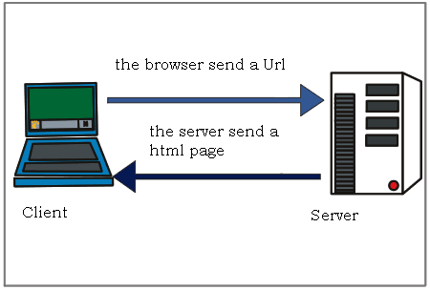
Client Side Scripting

Slide 11
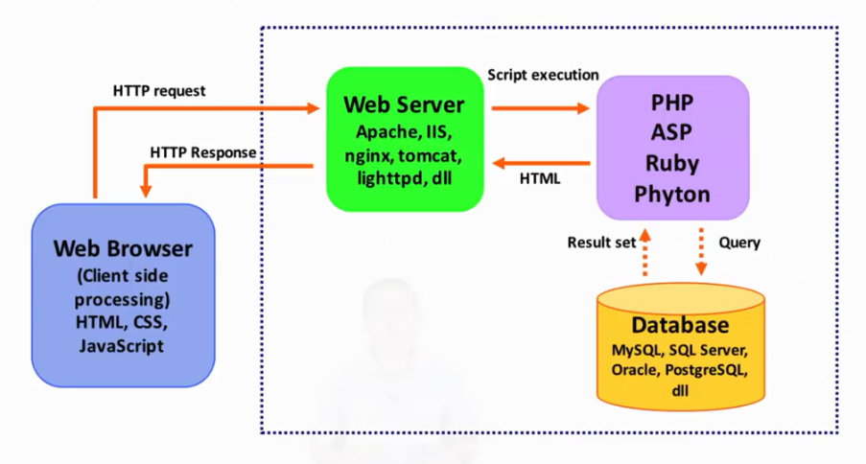
Server Side Scripting

Slide 12
Instal Aplikasi Web Server
Menginstallkan aplikasi yang dibundel untuk server yang bisa didapatkan dengan free. Contoh aplikasi tersebut adalah :
WAMP (Windows Apache MySQL PHP)
MAMP (Macintosh Apache MySQL PHP)
LAMP (Linux Apache MySQL PHP)
XAMPP (Cross Platform Apache MariaDB PHP Perl)

Slide 13
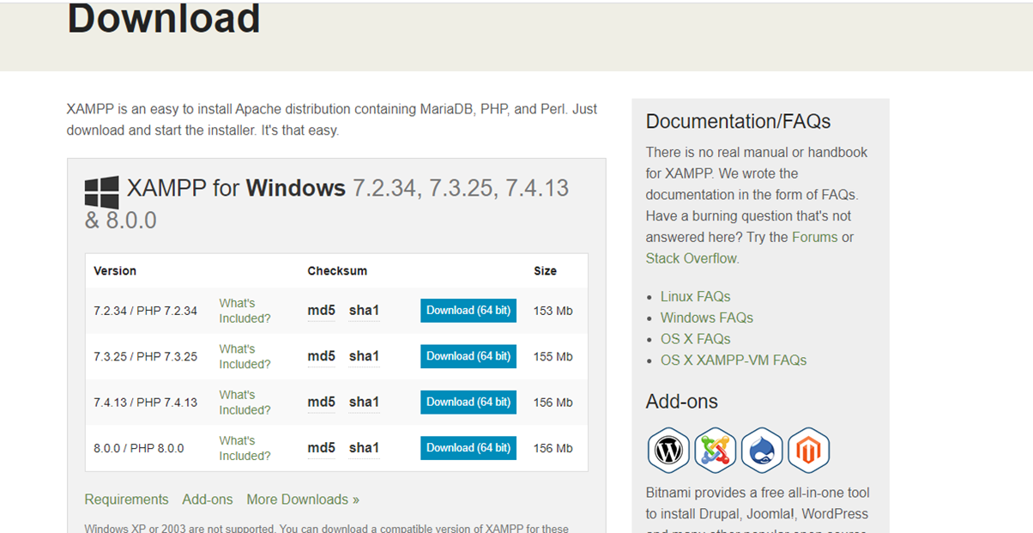
Instal Xampp
Unduh XAMPP di https://www.apachefriends.org

Slide 14
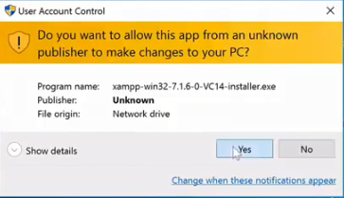
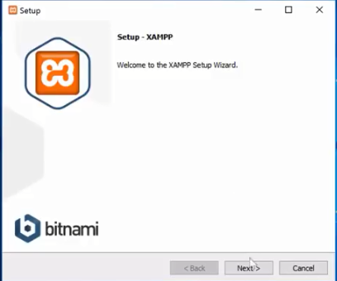
Instal Xampp

Slide 15
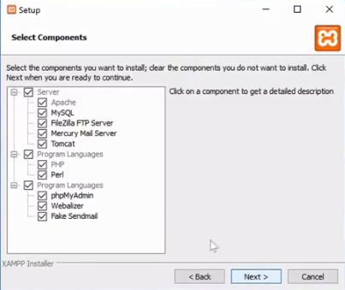
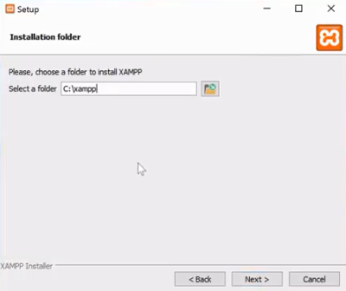
Instal Xampp

Slide 16
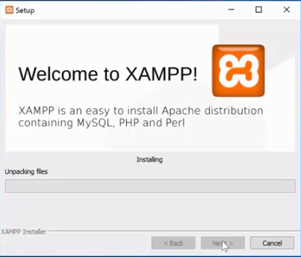
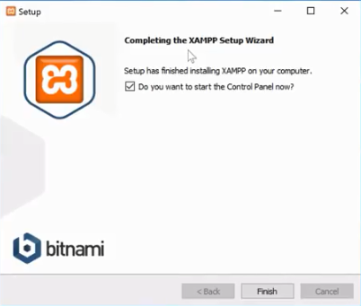
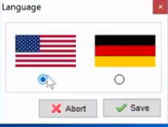
Instal Xampp

Slide 17
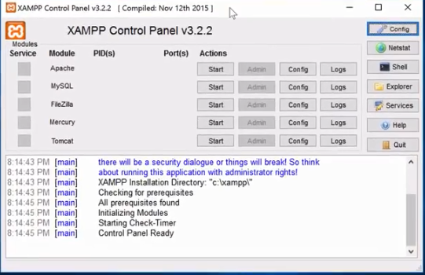
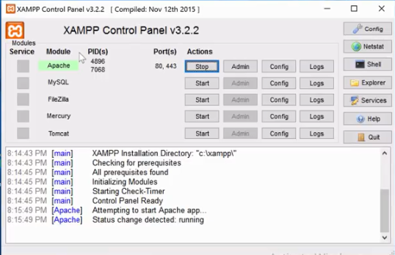
Instal Xampp

Slide 18
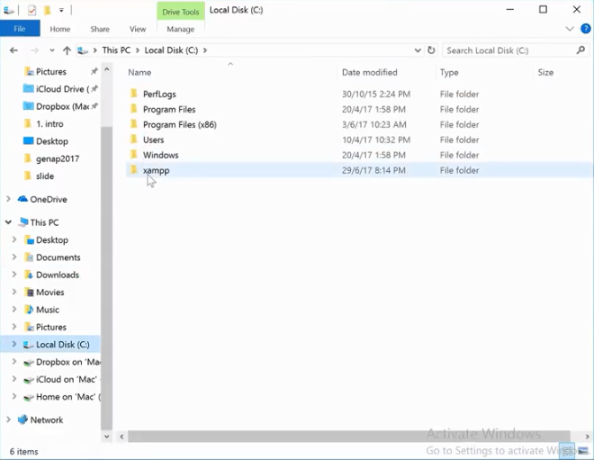
Menyimpan dan membuka file PHP

Slide 19
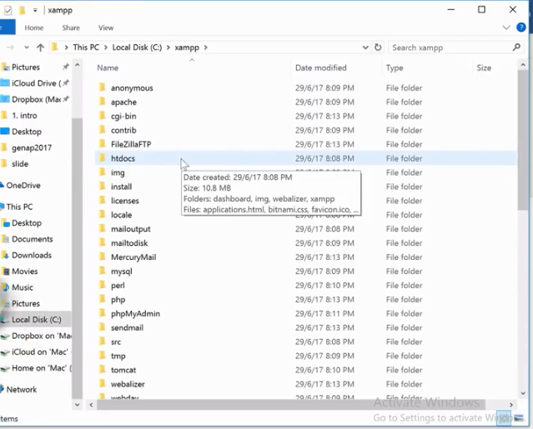
Menyimpan dan membuka file PHP

Slide 20
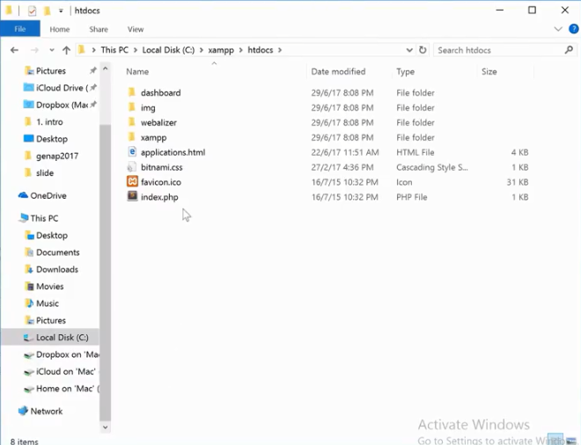
Menyimpan dan membuka file PHP

Slide 21

Fungsi print()
Fungsi print() digunakan untuk menampilkan teks ke layar. Fungsi print() juga bisa digunakan tanpa tanda kurung.
Perbedaannya dengan echo():
Fungsi print() akan selalu mengembalikan nilai 1 saat dieksekusi, sedangkan echo() tidak mengembalikan apa-apa.
Fungsi print() hanya boleh diberikan satu parameter saja, sedangkan echo() boleh lebih dari satu.

Slide 22
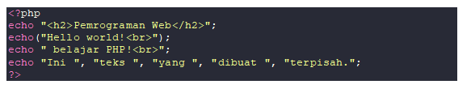
Fungsi Echo
Fungi echo() adalah fungsi untuk menampilkan teks ke layar. Fungsi ini dapat digunakan dengan tanda kurung maupun tanpa tanda kurung.

Slide 23

Komentar Pada PHP
Komentar di perlukan untuk memberikan penjelasan kepada orang lain yang membaca koding
Komentar sepenuhnya akan diabaikan oleh PHP pada saat eksekusi.
metode komentar Unix Shell, Metode ini menggunakan karakter tanda pagar atau hash mark (#).

Slide 24
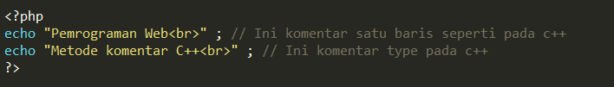
Komentar Pada PHP
Metode komentar C++ ini berlaku hanya untuk sebuah baris atau sampai tag penutup PHP, Karakter yang digunakan adalah dua kali garis miring (two slashes), yakni “//”

Slide 25
Membuat Variabel
Untuk membuat variabel diberi tanda dollar ($). Variabel berfungsi untuk menyimpan suatu nilai dan dapat berubah-ubah. Penulisan variable yang benar adalah :
Karakter pertama tidak boleh berupa angka (harus berupa huruf atau garis bawah)
Tidak mengandung spasi
Pemakaian huruf kapital dan huruf kecil dibedakan
Contoh penulisan variable : $data, $data1, $data_ku

